Slide 1
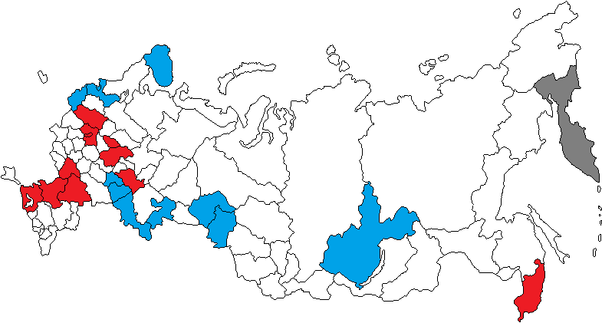
Наиболее криминальные регионы России по ОСАГО/ДАГО по оценкам ДПМ САО «ВСК»
Регионы - «Лидеры»
по мошенничеству
Инсценировки ДТП
Массовое явление –
поддельные полисы
ОСАГО
Наиболее «криминальные» регионы России по ОСАГО/ДАГО по оценкам САО «ВСК»
Московский регион | Волгоградская область | Челябинская область
Республика Татарстан | Краснодарский край | Омская область
Ростовская область | Тверская область | Иркутская область
Приморский край | Санкт-Петербург и Ленобласть | Оренбургская область
Нижегородская область | Ульяновская область | Тюменская область
Ивановская область | Псковская область | Мурманская область
Воронежская область | Самарская область | Камчатский край
1

Slide 2
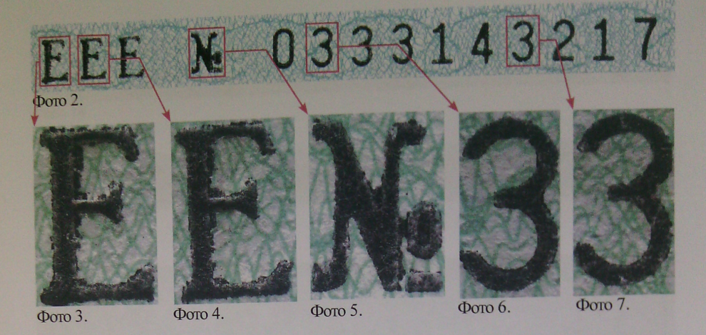
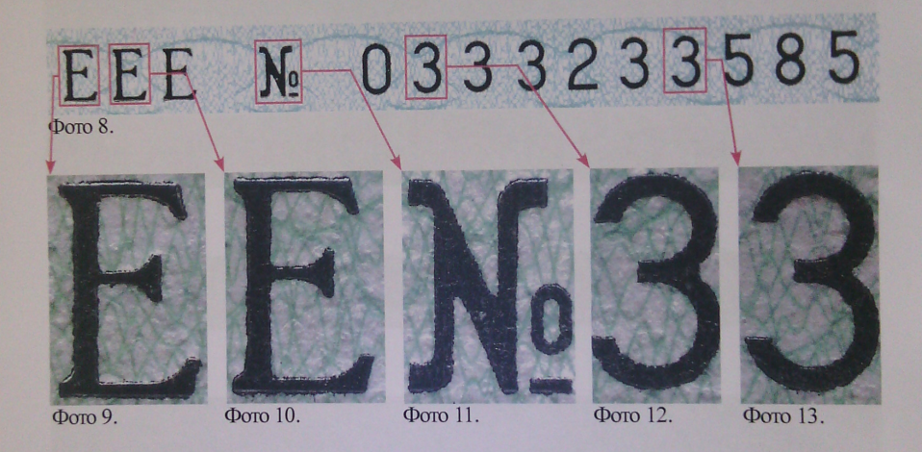
Экспертиза поддельных полисов ОСАГО
Практика судов, особенно в проблемных регионах Камчатском крае прежде всего, меньше в Омской области, Кемеровской, пошла по пути возложения на страховщиков обязанности доказывания недействительности полиса у виновника ДТП (несостоятельность требований Истца).
Сегодня единственным эффективным способом противодействия данному виду мошенничества является сегодня криминалистическая экспертиза бланка.
Гознак не разработал методики экспертного исследования, как по деньгам, например. Поэтому экспертиза проводится методом сравнения с эталоном – полисом ОСАГО ТОГО ЖЕ года выпуска, оттисками печатей страховщика.
Экспертизой устанавливается:
Качество печати шрифтов на бланке (слева подделка, справа эталон):
2

Slide 3
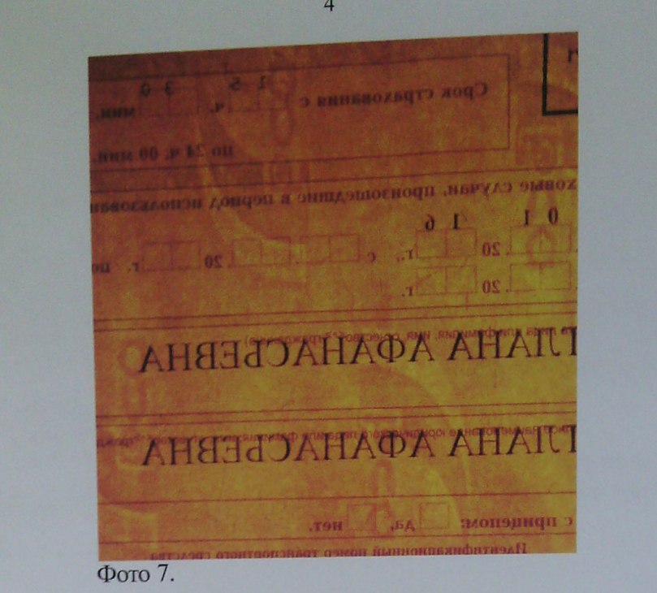
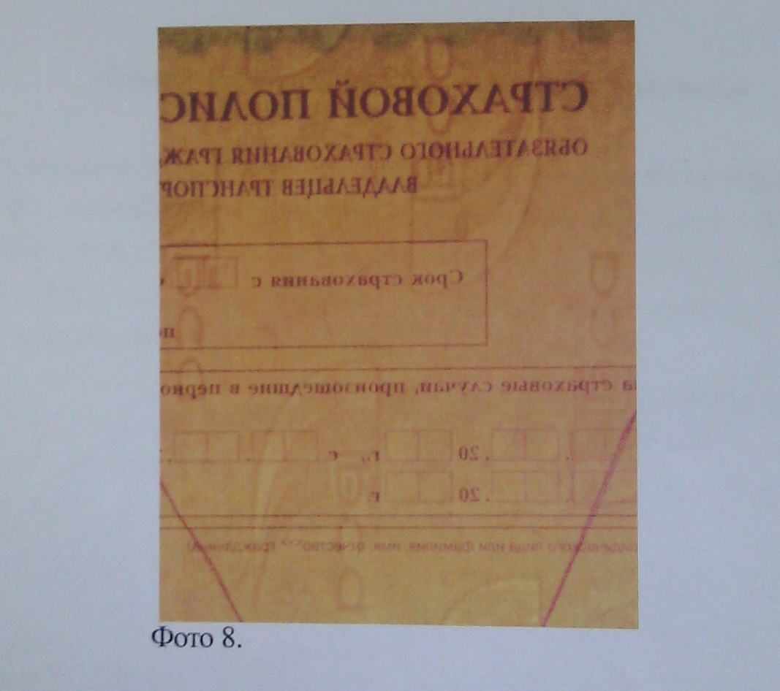
Признаки поддельного бланка полиса ОСАГО:
Отличается размер полиса (подлинный больше А4);
Качество печати микротекста хуже (слева подделка, справа эталон):
Имеются отличия водяных знаков (слева подделка, справа эталон):
Исполнение металлизированной полоски бланка бывает сымитировано – полоска нарисована, а не вшита в бумагу.
3

